Slide 1
Šírenie tepla. Kalorimeter

Slide 2
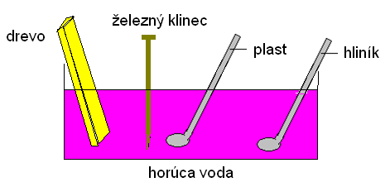
Úloha č. 1:
Do kalorimetra nalej horúcu vodu a ponor do nej na 3 až 5 min. telesá z rôznych látok.
Napr. kovovú lyžičku, umelohmotnú lyžičku, špajľu, polystyrénový pásik, klinec
Postupne chytaj predmety vyčnievajúce z vody a porovnaj ich teploty.
Vyberaj postupne predmety z vody a chyť ho najprv na konci, ktorý bol ponorený do vody a potom neponorený koniec. Porovnaj teplotné rozdiely.

Slide 3
Podľa toho, ako sa v látkach teplo šíri(vedie) ich rozdeľujeme:
Tepelné vodiče – dobre vedú teplo, patria sem kovy - meď, hliník, oceľ, železo (využitie tam, kde potrebujeme, aby sa teplo šírilo dobre napr. pri varení, platňa na el. variči, hrnce)
Tepelné izolanty – sú zlé vodiče tepla, patria sem drevo, polystyrén, sklo, textil, voda aj vzduch. (využitie tam, kde potrebujeme, aby sa teplo nešírilo dobre napr. pri varení drevená varecha, ušká na hrncoch, šaty, zateplenie bytu)

Slide 4
Teplo sa šíri troma spôsobmi:
Šírenie tepla vedením
Šírenie tepla prúdením
Šírenie tepla žiarením

Slide 5
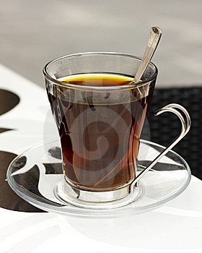
Šírenie tepla vedením
Dochádza pri priamom kontakte napr. horúcej vody a kovu, alebo vrámci jedného kovového predmetu
Teplo sa šíri vedením hlavne v kovoch
Častice telesa s vyššou teplotou sa pohybujú väčšou rýchlosťou a narážajú na častice telesa s nižšou teplotou, ktoré sa pohybujú menšou rýchlosťou a odovzdávajú časť svojho pohybu (časť svojej energie), čas

Slide 6
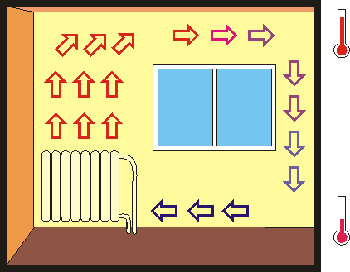
Šírenie tepla prúdením
Prúdením sa teplo šíri v kvapalinách a plynoch
Teplá voda a vzduch má menšiu hustotu, preto stúpa hore, studená voda má väčšiu hustotu, preto klesá dole
Využitie pri ústrednom kúrení – prúdenie vody z kotla do radiátorov a späť
Vzduch v miestnosti

Slide 7
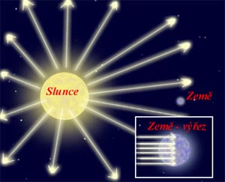
Šírenie tepla žiarením
Teplo sa šíri žiarením napr. zo Slnka, pretože medzi Zemou a Slnkom je priestor, v ktorom sa nenachádza žiadna látka (vákuum) alebo zo žiarovky
Zo Slnka k nám dopadá slnečné žiarenie v troch zložkách:
  Ultrafialové žiarenie – spôsobuje hnednutie pokožky
  Infračervené žiarenie – pociťujeme ako teplo
  Viditeľné svetlo

Slide 8
Teplo sa šíri vždy z teplejšieho telesa na chladnejšie teleso a nie naopak – dochádza k výmene tepla až dovtedy, kým sa teploty oboch telies nevyrovnajú
Teleso s vyššou teplotou teplo odovzdáva
Teleso s nižšou teplotou teplo prijíma
Kalorimeter – tepelne izolovaná nádoba, ktorú používame pri pokusoch s tepelnou výmenou, aby teplo neunikalo do okolia ( podobný ako termoska)

Slide 9
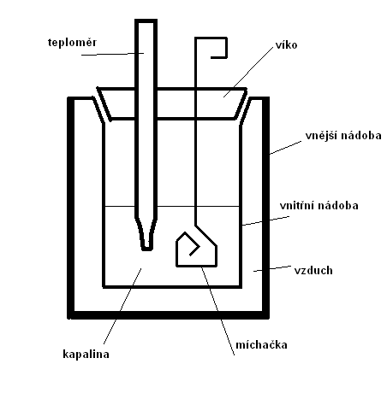
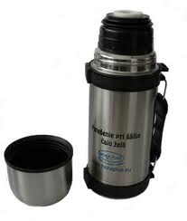
Zloženie kalorimetra

Slide 10
Odpovedzte:
Ak sa prstom dotkneme korkového predmetu a kovového predmetu, prečo sa nám zdá, že teleso z korku má väčšiu teplotu, ako kovové teleso?

